Slide 1
Recursividad
Por:
José Fernando Pamplona

Slide 2
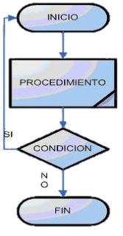
QUE ES?
La recursividad es la propiedad que tienen los procedimientos y funciones de llamarse a si mismos para resolver un problema.
Permite describir un número infinito de operaciones de cálculo mediante un programa recursivo finito sin implementar de forma explícita estructuras repetitivas.

Slide 3


Slide 4
VENTAJAS
Mayor simplicidad del código en problemas recursivos. Si un problema se puede definir fácilmente de forma recursiva es código resultante puede ser más simple que el equivalente iterativo. o También es muy útil para trabajar con estructuras de datos que se pueden definir de forma recursiva, como los árboles.
Posibilidad de “marcha atrás”: backtracking. Las características de la pila de llamadas hacen posible recuperar los datos en orden inverso a como salen, posibilitando cualquier tipo de algoritmo que precise volver hacia atrás.

Slide 5
DESVENTAJAS
Mayor uso de la pila de memoria.
Cada llamada recursiva implica una nueva entrada en la pila de llamadas dónde se cargará tanto la dirección de retorno como todos los datos locales y argumentos pasados por valor.
El tamaño que reserva el compilador a la pila de llamadas es limitado y puede agotarse, generándose un error en tiempo de compilación.
Mayor tiempo en las llamadas.
Cada llamada a un subprograma implica:
Cargar en memoria el código del procedimiento.
Meter en la pila la dirección de retorno y una copia de los parámetros pasados por valor.
Reservar espacio para los datos locales.
Esto implica una mayor tiempo de ejecución, sobre todo si hay muchas llamadas anidadas, algo normal en programas recursivos.

Slide 6
DECLARACIÓN
int Recursivo(...)
{
… Instrucciones …
Recursivo(...);
… Instrucciones …
}

Slide 7
TIPOS
Infinita
Directa
Cruzada
Simple
Múltiple
Anidada

Slide 8
INFINITA
Para evitar un bucle infinito, un algoritmo recursivo tendrá:
Caso trivial, caso base o fin de recursión. La función devuelve un valor simple sin utilizar la recursión (0! = 1).
Parte recursiva o caso general. Se hacen llamadas recursivas que se van aproximando al caso base.

Slide 9
INFINITA
Sin caso base
Con caso base
int Recursivo(x)
{
Recursivo(x-1);
…
Instrucciones
…
}
int Recursivo(x)
{
If (x>0)
Recursivo(x-1);
Else
Caso Base
…
Instrucciones
…
}

Slide 10
PLANTEAMIENTO
Definir el problema en términos de uno o más problemas más pequeños del mismo tipo que el original
Definir la o las instancias del problema harán de caso base.
Definir el parámetro de la función que reduce de tamaño el problema en cada iteración
Definir la relación entre el caso base y la solución general

Slide 11
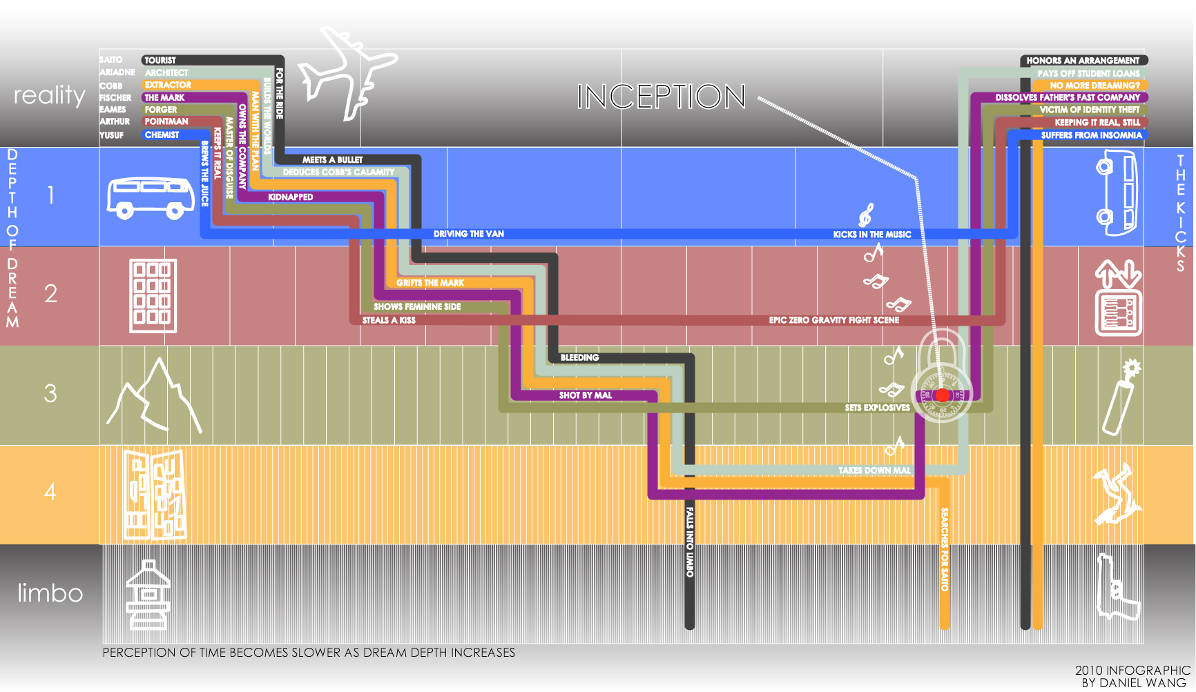
VERIFICACIÓN

Slide 12
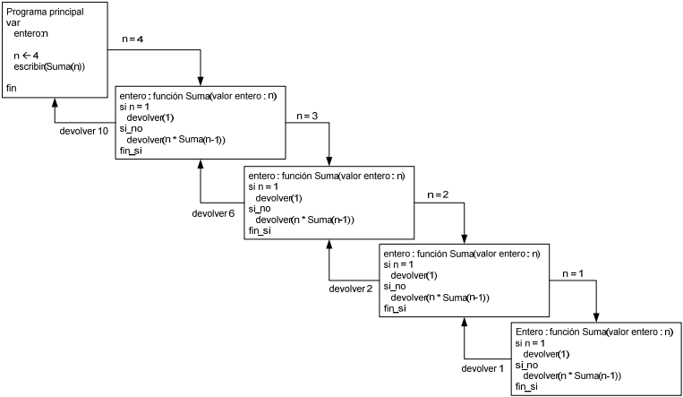
VERIFICACIÓN

Slide 13
RECURSIVIDAD DIRECTA
La función se llama a si misma en el cuerpo de la misma función.
Ejercicio:
Capturar un numero n (definido por el usuario) de caracteres por medio de un método recursivo, e imprimir luego los caracteres en orden inverso.

Slide 14
RECURSIVIDAD DIRECTA
1a Instancia
n=4
n > 1
salida ← 4 * factorial(3) (Guarda el valor de n = 4)
2a Instancia
n > 1
salida ← 3*factorial(2) (Guarda el valor de n = 3)
3a Instancia
n > 1
salida ← 2*factorial(1) (Guarda el valor de n = 2)
4a Instancia
n == 1 → retorna 1
3a Instancia
(recupera n=2 de la pila) retorna 1*2=2
2a instancia
(recupera n=3 de la pila) retorna 2*3=6
1a instancia
(recupera n=4 de la pila) retorna 6*4=24
Valor de retorno → 24

Slide 15
RECURSIVIDAD CRUZADA
Hay llamadas mutuas entre dos o más funciones.

Slide 16
RECURSIVIDAD CRUZADA
Ejemplo: Partiendo de la serie: 1 - 1/2 + 1/3 - 1/4 + 1/5 - ... - 1/n + 1/n+1... Calcular la suma de los n primeros elementos de la serie, de modo que usemos una función diferente para los elementos pares e impares.
Float term;
double suma(int n) {
if(n % 2) return impar(n);
else return par(n);
}
double par(int n) {
term= Fibonacci(n-1) + Fibonacci(n-2
return term;
}
double impar(int n) {
if(n == 1) return 1;
term = par(n-1)+1/double(n);
return term;
}

Slide 17
RECURSIVIDAD SIMPLE
Hay una sola llamada en la función recursiva.
Ejercicio:
Utilice un método recursivo para capturar por pantalla una serie de n caracteres (n definido por el usuario) que cuando termine de capturarlos los imprima en orden inverso.

Slide 18
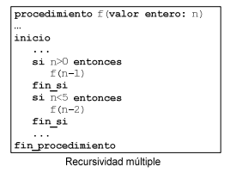
RECURSIVIDAD MULTIPLE
Se hacen varias llamadas en distintos puntos de la misma función.

Slide 19
RECURSIVIDAD MULTIPLE
Ejemplo:
Entero fib;
entero función Fibonacci (valor entero : n)
inicio
si (n <= 1) entonces
fib=n
devolver(fib)
si_no
fib=Fibonacci(n-1) + Fibonacci(n-2)
devolver(fib)
fin_si
fin_función

Slide 20
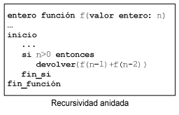
RECURSIVIDAD ANIDADA
Se define una recursividad anidada cuando:
La recursión se produce en un parámetro de la propia llamada recursiva.
La llamada recursiva utiliza un parámetro que es resultado de una llamada recursiva.

Slide 21
RECURSIVIDAD ANIDADA
Ejemplo:
//Cálculo de factoriales
int factorial(int n) {
if(n < 0) return 0;
else
if(n > 1)
return n*factorial(n-1); return 1;
}

Slide 22
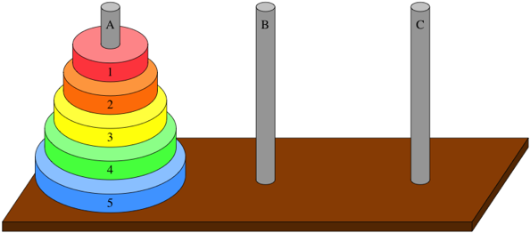
Taller
Utilice Funciones Recursivas para crear un algoritmo que permita imprimir un numero decimal en: (B) binario, (O) octal, (H) Hexagesimal. Utilice un menú que permita al usuario introducir el número a convertir y el tipo de conversión que desea.
Resolver el juego “Torres de Hanoi” (siguiente pág.)

Slide 23
Taller
Torres de Hanói
El juego consiste en tres varillas verticales. En una de ellas están apiladas un número de discos, generalmente ocho, de diámetros diferentes, ordenados de mayor a menor (el de mayor diámetro abajo). Las otras dos varillas están vacías. El juego consiste en pasar todos los discos de la varilla ocupada a una de las varillas libres.
Para llegar a ese objetivo hay que respetar tres reglas:
Sólo se puede mover un disco cada vez.
Un disco de mayor tamaño no se puede colocar encima de uno más pequeño.
Sólo se puede mover el disco que se encuentre en la parte superior de cada varilla.
Resolver el juego usando algoritmos recursivos.

